Slide 1
Stunde 2
Ausbreitungsformen von Wärme

Slide 2
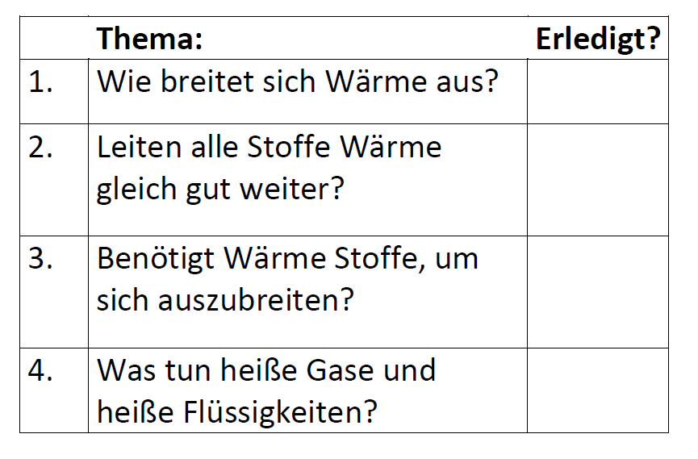

Slide 3
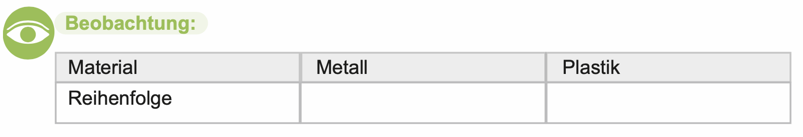

Slide 4

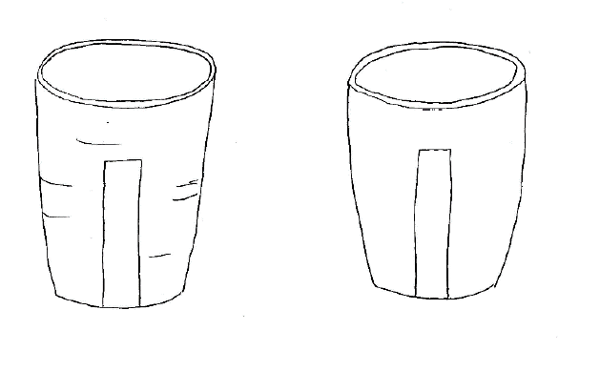

Slide 5
Metalle
https://youtu.be/fc9zDNxMzrs

Slide 6
Kunststoff
https://youtu.be/birqifimIZc

Slide 7
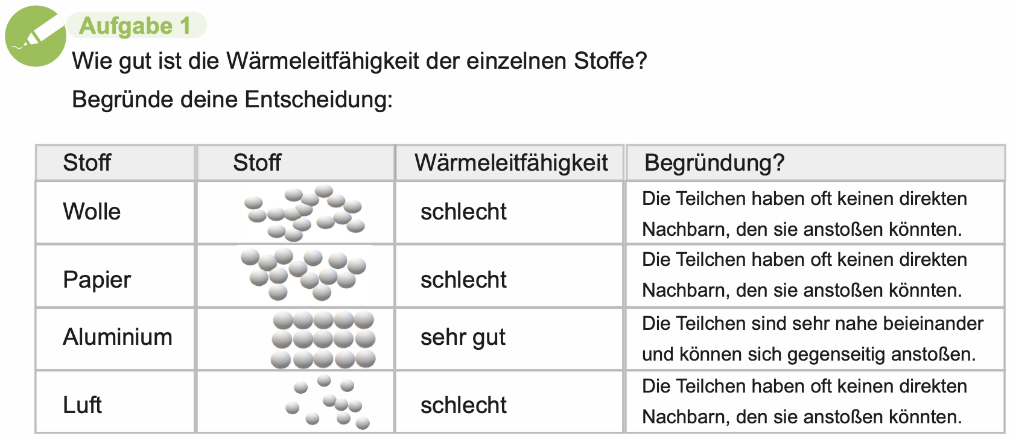

Slide 8
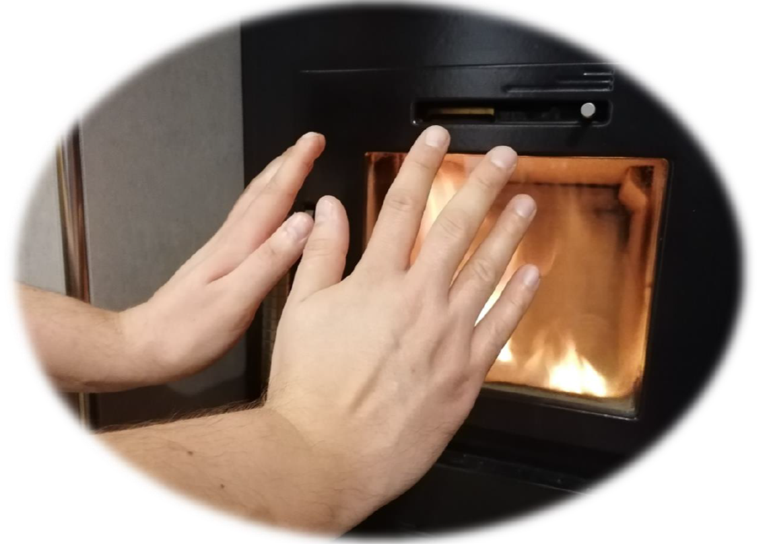

Slide 9

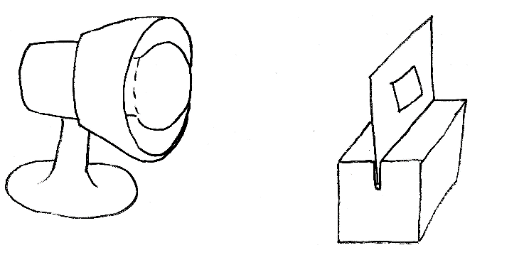

Slide 10
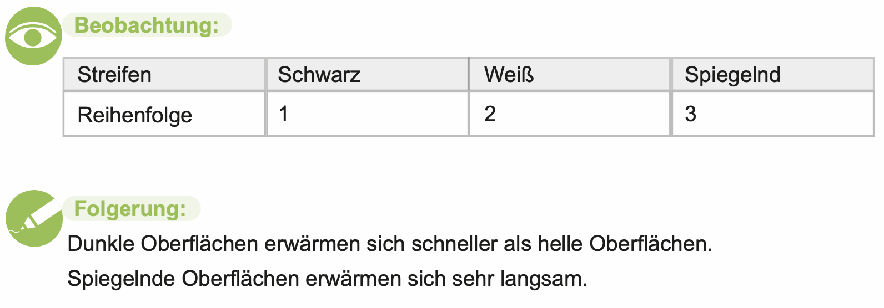

Slide 11
Reflexion
https://youtu.be/MXFROj88xyY

Slide 12
Absorption
https://youtu.be/kTMJEiXSMGA

Slide 13
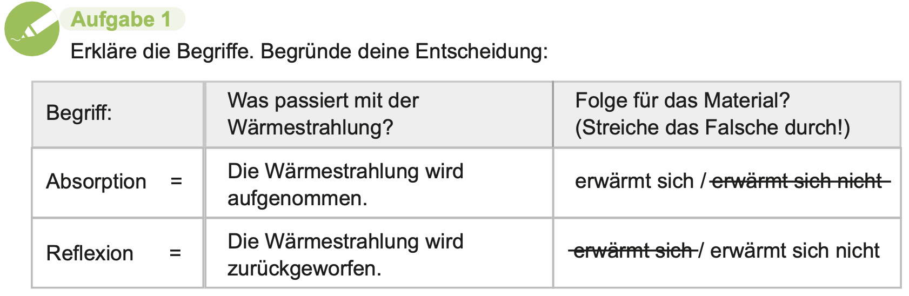

Slide 14

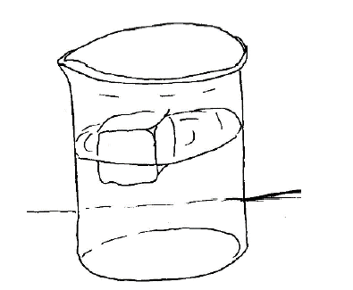

Slide 15
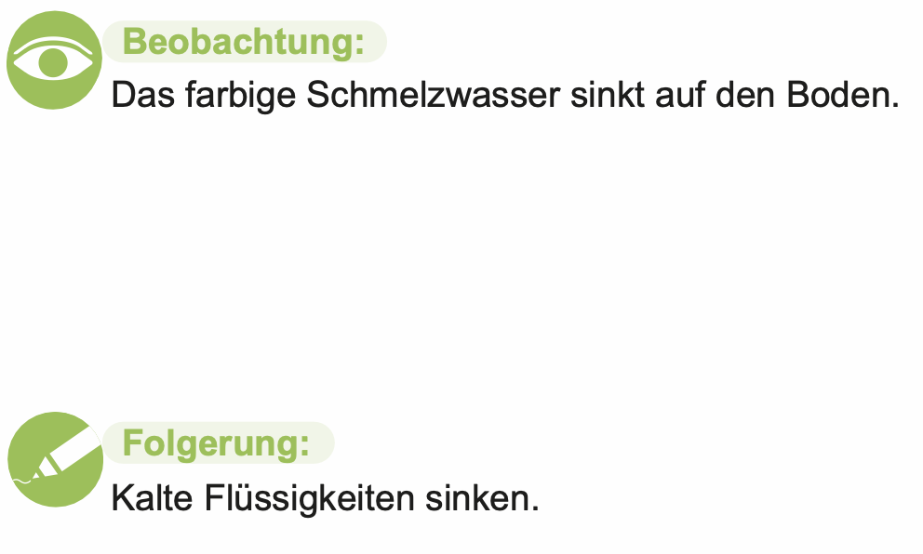

Slide 16

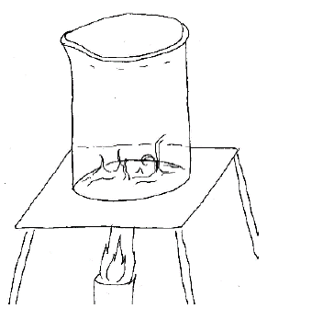

Slide 17
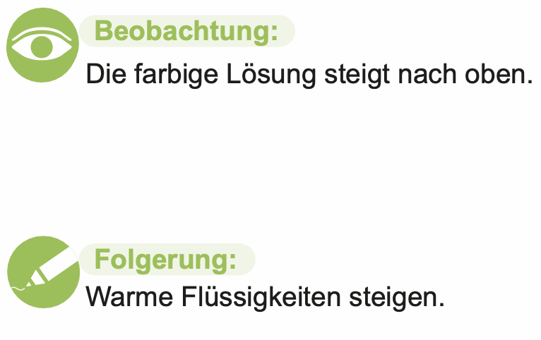

Slide 18
Wärmeströmung
https://youtu.be/VSNWPJBDddQ

Slide 19
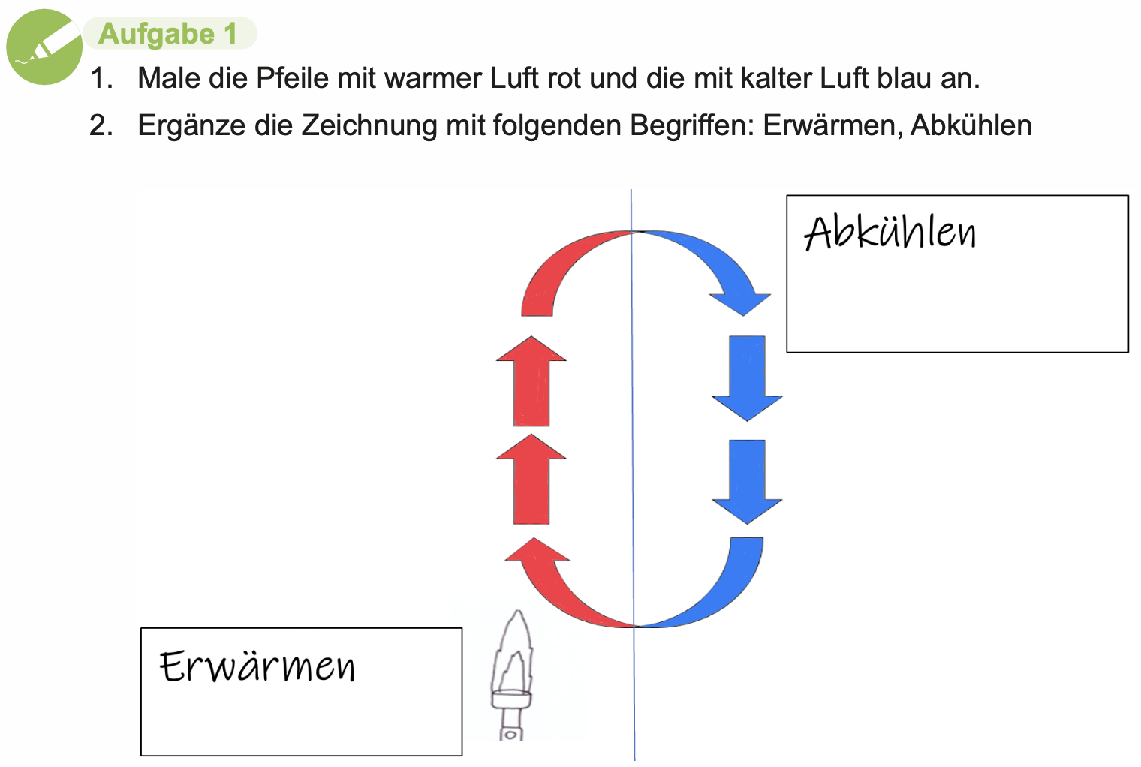
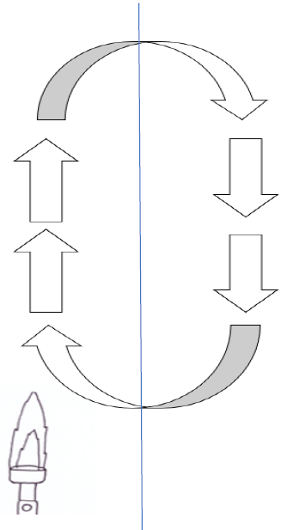

Slide 21
Welche Formen der Wärmeausbreitung haben wir kennengelernt?
Wärmeleitung
Wärmestrahlung
Wärmeströmung

